Slide 1
Fondamenti di linguistica
terza settimana

Slide 2
Schema delle consonanti

Slide 3
Coarticolazione (fonetica)
spianare sbiancare
stampare sdoppiare
scucire [skuˈtʃi:re] sgamare
sfilare svitare [zviˈta:re]
smurare
snidare
slegare
srotolare

Slide 4
Morfemi
spianare sbiancare
stampare sdoppiare
scucire [skuˈtʃi:re] sgamare
sfilare svitare [zviˈta:re]
smurare
snidare
slegare
srotolare

Slide 5
sordo / sonoro
Tipo di fonazione: vibrazione delle corde vocali
Terzo parametro, oltre a modo e luogo di articolazione

Slide 6
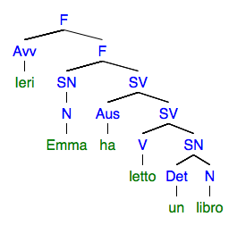
Circostanziali

Slide 7
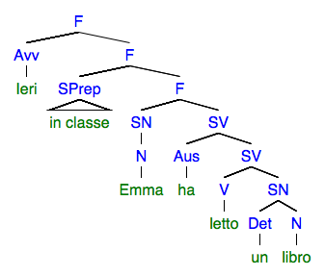
Ricorsività

Slide 8
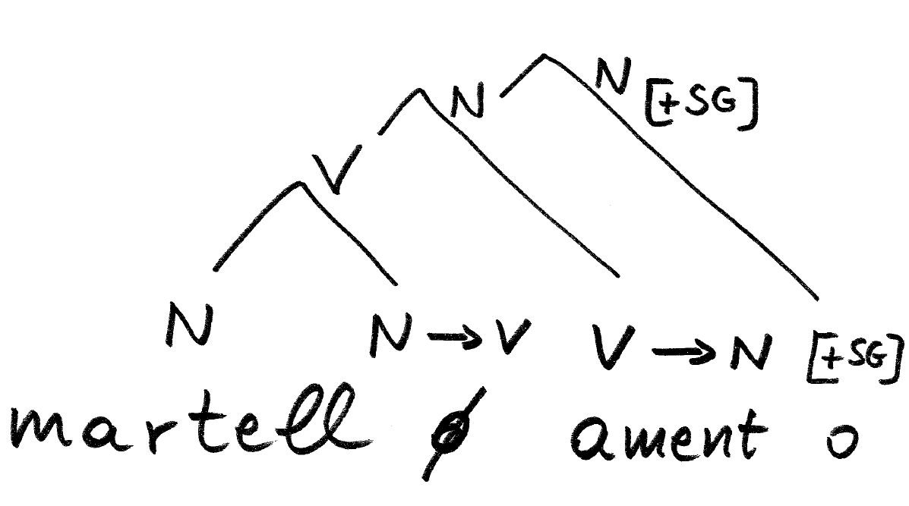
Derivazione zero + derivazione con -ament-

Slide 9
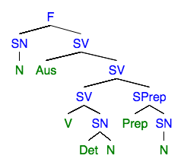
Modificatori: ho chiuso la porta a chiave

Slide 10
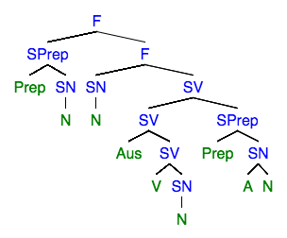
Di sabato avrei fatto colazione con molta calma

Slide 11
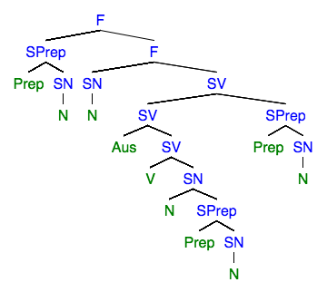
Per divertimento ho fatto animali di carta con passione

Slide 12
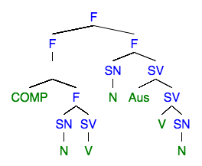
Mentre uscivo ho incontrato Anna

Slide 13
Ancora coarticolazione: le nasali
[komˈpɛrla] con Perla
[koɱˈvɛːra] con Vera
[konˈtiːna] ….
[koŋˈkarla] ….

Slide 14
Variabilità
[komˈpɛrla] [ˈkon ˈpɛrla]
[koɱˈvɛːra] [kɔŋˈvɛːra]
[konˈtiːna] [kon̪ˈtiːna]
[koŋˈkarla]

Slide 15
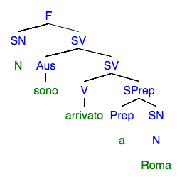
Complementi di luogo come argomenti

Slide 16
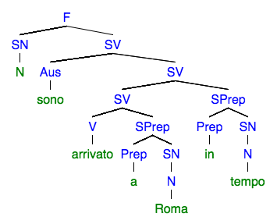
Argomenti e modificatori interni

Slide 17
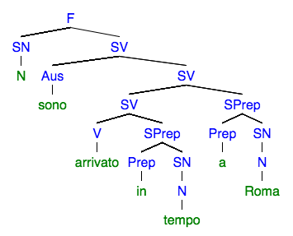
Mobilità dei costituenti

Slide 18
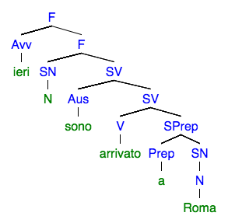
Circostanziali esterni: attaccati a F!

Slide 19
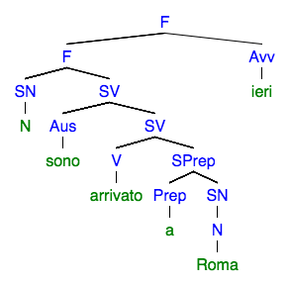
Libera mobilità dei circostanziali

Slide 20
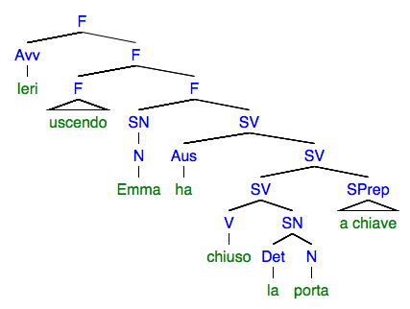
Aggiunzioni ricorsive a diversi livelli

Slide 21
Regole fonologiche (sincroniche!)
/s/ → [z] / ̲͟ C [+ sonoro] sdentato
/a/ → [a:] / ˈ ̲͟ $, non ˈ ̲͟ # caro, carro, città

Slide 22
Le nasali
[komˈpɛrla]
[koɱˈvɛ:ra]
[konˈti:na]
[koŋˈkarla]
[ˈma:no]
[ˈna:no]
[ˈbaɲ:o] [ˈba:ɲo]
[ˈɲɔ:mi] [ˈno:mi]

Slide 23
Le fricative
[ˈfi:no]
[ˈvi:no]
[ˈfu:so] [ˈstret:o] [sfaˈza:to]
[ˈfu:zo] [ˈzmet:o] [zvaˈza:to]
[ˈlaʃ:a] [ˈla:ʃa] lascia

